Slide 1
ライフ＆ヘルス事業
BIZ コラボ①②
ライフウエア
ウォーキングシューズ
マウスカバー
レインジャケット
MIZUNO BIZ
ゴアレインウエア
ミズノランドセル
腰ｻﾎﾟｰﾀｰ①②
POWERED LIFE
ライフスタイルバッグ
ヘルシーインテリア
ノルディックウォーク
革小物
MIZUNO SLEEP
コラボアイテム 【エヴァ】 【ピーナッツ】
※スライドショーにて黄色部クリックしますと、リンク先に飛びます
※商品のご紹介として掲載しておりますので
全ての商品をご提案できるという事ではございません。 申し訳ございませんがご認識いただきますようお願い致します。

Slide 2
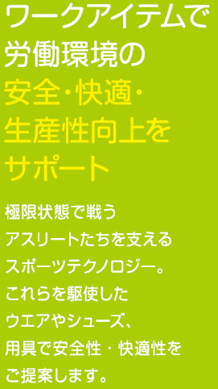
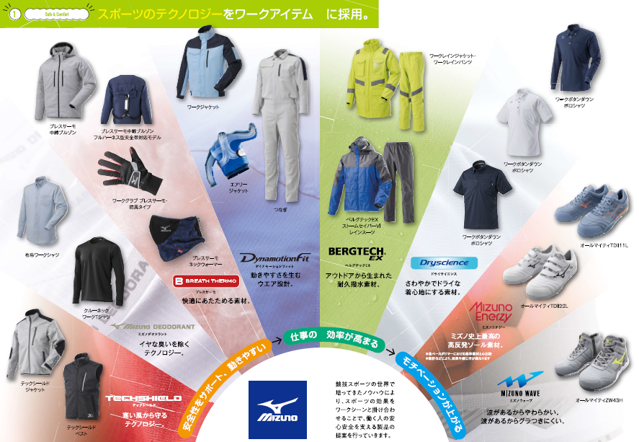
ワークビジネス事業について
ワーキングアイテム

